Slide 1
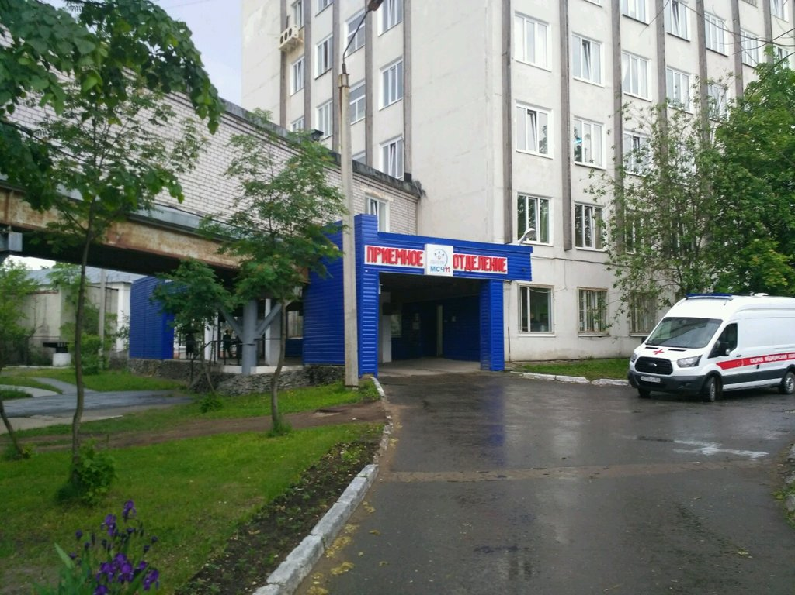
Добровольческое движение на площадке ГБУЗ ПК «ГКБ им. С.Н. Гринберга»
Докладчик: Заведующая поликлиникой № 3 ГБУЗ ПК «ГКБ им. С.Н.Гринберга»
Кулебакина Лариса Вячеславовна

Slide 2
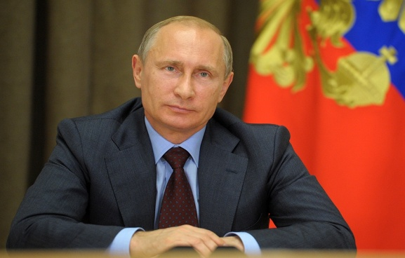
«Формирование системы мотивации граждан к здоровому образу жизни в Пермском крае», национальный проект «Укрепление общественного здоровья»
Распоряжение Правительства РФ «Об утверждении концепции развития добровольчества в РФ до 2025 года»
Создание Федерального центра поддержки добровольчества
Указ Президента Российской Федерации № 204 от 07 мая 2018 года «О национальных целях и стратегических задачах развития Российской Федерации на период до 2024 года»
Закон Пермского края «О развитии добровольчества в Пермском крае»
Указ губернатора Пермского края «О создании совета по развитию добровольчества в Пермском крае»
Разработана концепция развития добровольчества в Пермском крае до 2024 года
Notes:
С 2019 года, в связи с указами Президента о добровольчестве по всей России начало развиваться добровольческое движение. Различные общественные объединения смогли войти в больницы и организовать работу с пациентами в соответствии не только со своими возможностями и желаниями, но и реальными нуждами какой-либо клиники.

Slide 3
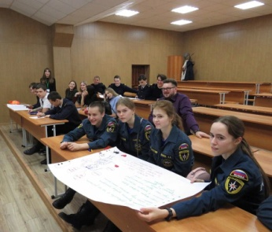
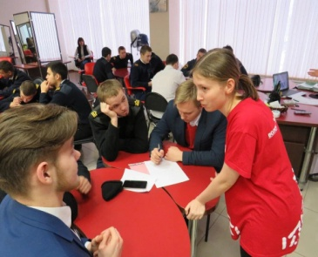
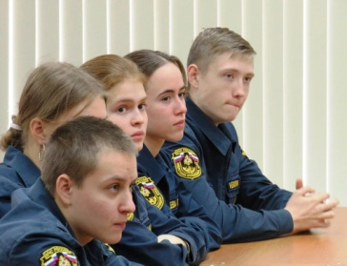
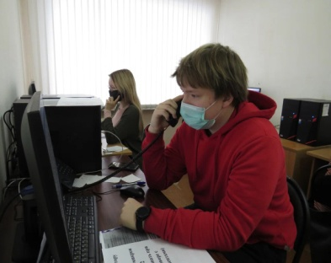
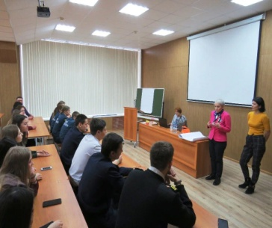
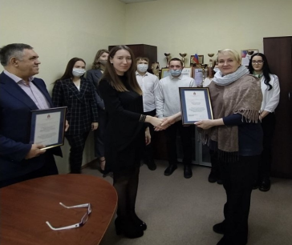
МЕРОПРИЯТИЯ ПО ПРИВЛЕЧЕНИЮ И ОБУЧЕНИЮ ВОЛОНТЕРОВ
Анкетирование
Обучающие
семинары
(инструктаж)
Отбор
волонтеров
(собеседование)
Реальные дела
Ознакомление со
структурой
учреждения и его
подразделениями
Поощрения
Notes:
В нашей больнице имени Гринберга появилась идея развивать добровольчество на базе Колледжа транспорта и сервиса – обучить студентов общению с больными людьми, дать понимание, что такое болезнь и психология больного человека.
В 2019 году профессиональные тренеры и психологи провели для ребят секции по идеологии волонтерства, борьбе со стрессом, наркологической и алкогольной зависимости. Участники общественного движения «Волонтеры-медики» провели игру, предложив командам составить портрет идеального волонтера.
В завершение квеста студенты прошли анкетирование, где написали о своих пожеланиях, как и в каком качестве они хотели бы работать волонтерами. Тех, кто проявил интерес к этому движению, специалисты обучили работе с населением Кировского района по профилактике хронических заболеваний и организации досуга.
Наше сотрудничество продолжается по настоящее время.
Наше сотрудничество продолжается по настоящее время. По итогам проведенных акций волонтерскому отряду колледжа Транспорта и сервиса вручены благодарственные письма от больницы имени Гринберга.

Slide 4
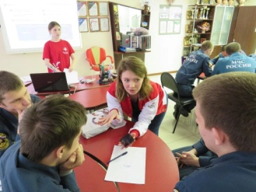
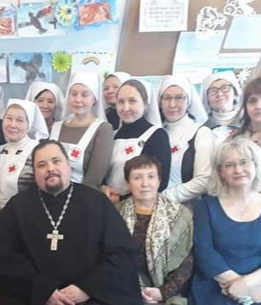
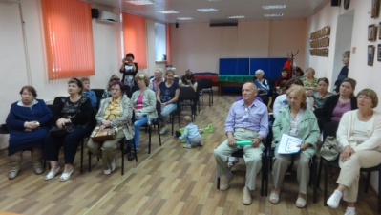
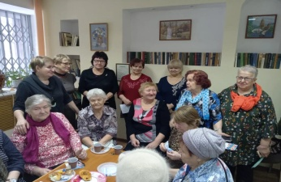
НАШИ ПАРТНЕРЫ
Волонтеры-студенты
Сестричество храма Ксении Петербуржской
Некоммерческая общественная организация
Волонтеры «серебряного» возраста
Notes:
С 2018 года мы начали сотрудничество с сестричеством храма Ксении Петербуржской. Был заключен договор с некоммерческой организацией храма "Милосердие Пермь", проведен курс обучения сестер уходу за пациентами. В договоре приписаны права и обязанности добровольцев при работе в отделениях стационара и пермском хосписе. Важным условием нашего сотрудничества является то, что патронаж могут осуществлять только обученные добровольцы.
На постоянной основе мы сотрудничаем с Советом ветеранов Кировского района, Обществом инвалидов, руководителями ТОСов, представители которых входят в состав общественного совета больницы имени Гринберга. Дважды в месяц мы проводим на различных площадках Закамска Дни здоровья, а представители этих некоммерческих организаций активно привлекают знакомых и близких на данные мероприятия.
Кроме активной молодежи и сестричества, в Кировском районе есть энергичные ветераны, бывшие сотрудники больниц № 21, хосписа и медсанчасти № 11, которые активно принимают участие в волонтерском движении. Идея состоит в том, что волонтеры слушают открытые лекции наших докторов о здоровом образе жизни, получают рекомендации специалистов и далее делятся со своими родственниками знаниями, полезными листовками о сохранении здоровья и дневниками пациента.

Slide 5
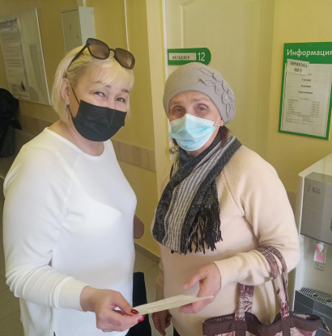
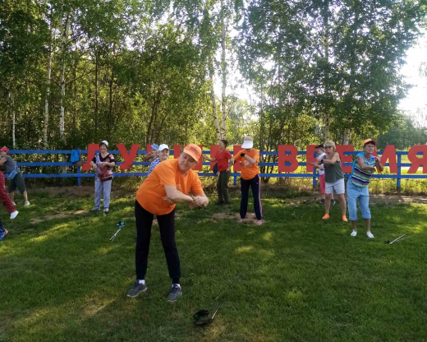
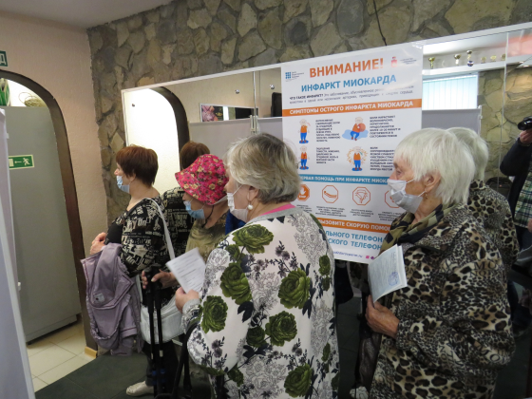
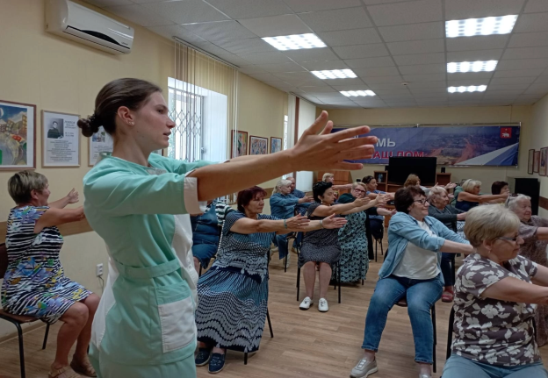
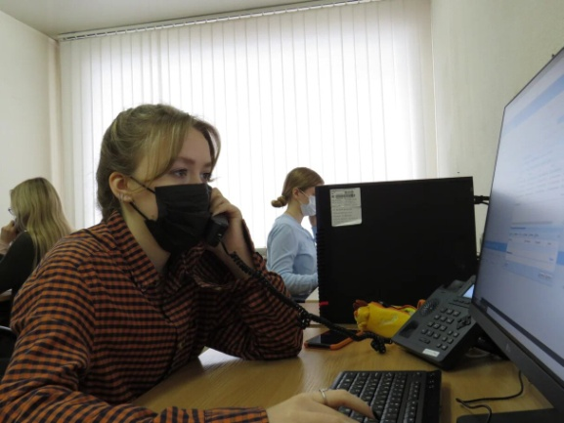
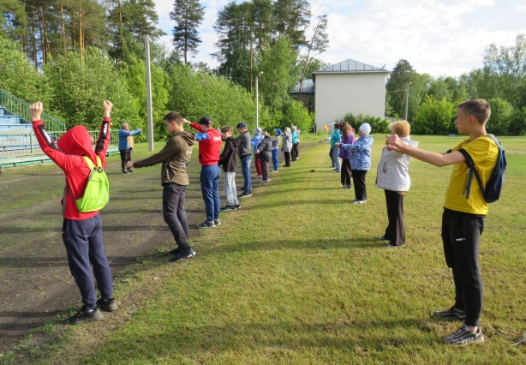
ОСНОВНЫЕ НАПРАВЛЕНИЯ ДЕЯТЕЛЬНОСТИ
Популяризация здорового образа жизни и профилактики заболеваний -
Дни здоровья, («северная» ходьба, утренняя народная зарядка);
Помощь в привлечении населения к прохождению профилактических медицинских осмотров, вакцинации;
Проведение анкетирования населения по выявлению ранних признаков заболеваний сердечно-сосудистой системы, онкологии;
Помощь в работе телефонной справочной в период эпидемии COVID-19.
Notes:
ОСНОВНЫЕ НАПРАВЛЕНИЯ ДЕЯТЕЛЬНОСТИ
Популяризация здорового образа жизни и профилактики заболеваний -
Дни здоровья, («северная» ходьба, утренняя народная зарядка);
Помощь в привлечении населения к прохождению профилактических медицинских осмотров, вакцинации;
Проведение анкетирования населения по выявлению ранних признаков заболеваний сердечно-сосудистой системы, онкологии;
Помощь в работе телефонной справочной в период эпидемии COVID-19.

Slide 6
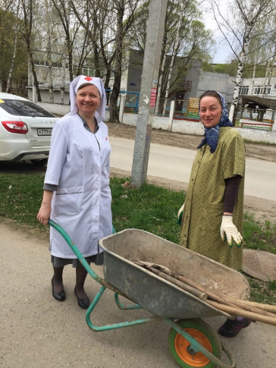
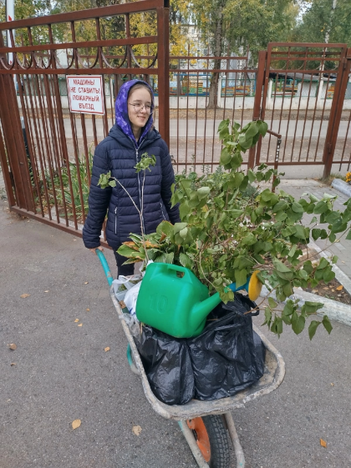
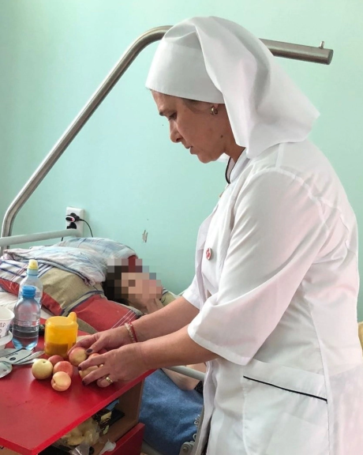
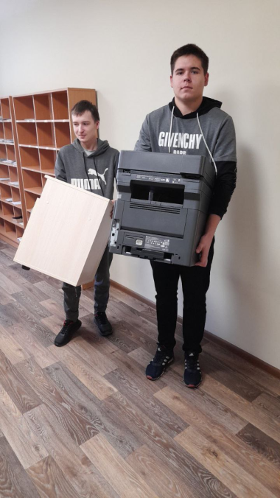
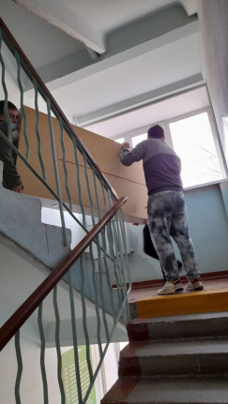
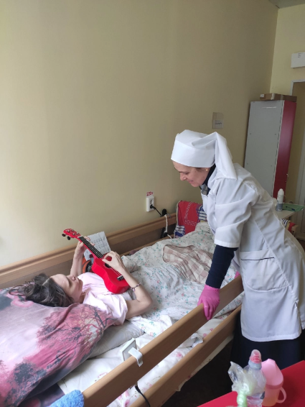
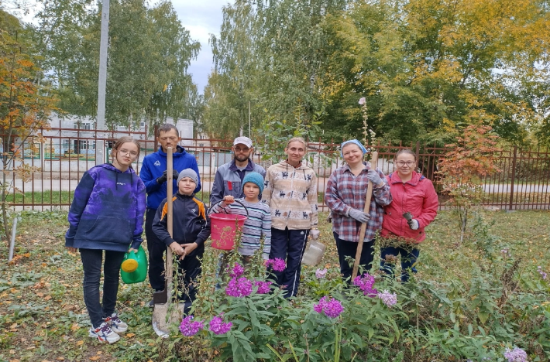
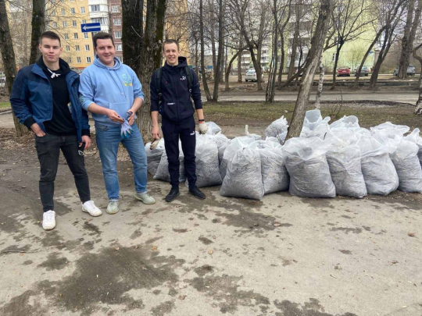
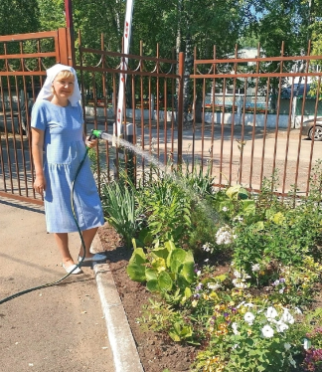
ОСНОВНЫЕ НАПРАВЛЕНИЯ ДЕЯТЕЛЬНОСТИ
Уход за пациентами в Хосписе, в т.ч. на дому («диабетическая стопа»);
Помощь в сопровождении массовых мероприятий, акций;
Проведение субботников, помощь в хозяйственной деятельности.
Notes:
ОСНОВНЫЕ НАПРАВЛЕНИЯ ДЕЯТЕЛЬНОСТИ
Уход за пациентами в Хосписе, в т.ч. на дому («диабетическая стопа»);
Помощь в сопровождении массовых мероприятий, акций;
Проведение субботников, помощь в хозяйственной деятельности.

Slide 7
«Чтобы поверить в добро, надо начать делать его» Лев Толстой СПАСИБО ЗА ВНИМАНИЕ!
Notes:
Выше были представлены основные направления деятельности волонтеров в городской клинической больнице имени Гринберга. К сожалению, во время пандемии не все наши планы сбылись, но добровольцы продолжают свою работу, они с нами, мы вместе.

